Slide 1

Мобильное приложение и терминал
IT-Кубовцы

Slide 2
Для каких целей делается проект
Проект создавался для информирования читателей о проходящих в библиотеке мероприятиях, новостях и новинках литературы.
Мобильное приложение позволит удаленно получить информацию о предстоящих событиях, а информация на терминале внутри библиотеки облегчит навигацию.

Slide 3
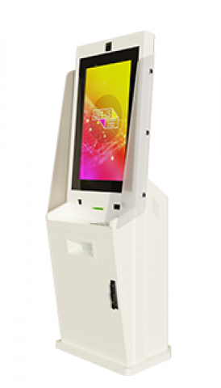
Задачи по решению проблемы
Создать сайт/приложение, который будет уведомлять людей о проходящих в библиотеки мероприятиях, будет содержать контакты для связи с библиотекой и форму обратной связи.
Также в библиотеке будет присутствовать терминал, обладающий всем вышеперечисленным функционалом.

Slide 4
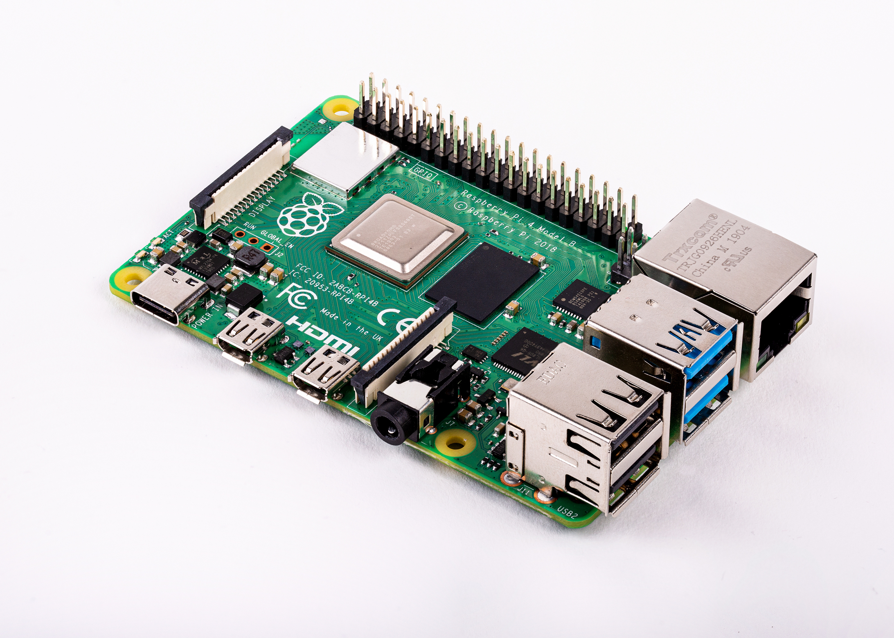
Этапы реализации
Написана рабочая html-форма для браузера
Установлена графическая оболочка на raspbian (операционная система ядра нашего терминала).
Далее ядро терминала посредством ардуино будет подключено к тачскрину, с помощью которого и будет происходить управление терминалом.

Slide 5
Компоненты
Платформа ардуино
Жидкокристаллический экран с тачскрином
Микрокомпьютер (RASPBERRY PI)
Библиотеки jquery, модальных окон
Хостинг на платформе Jino
Adobe Illustrator

Slide 6
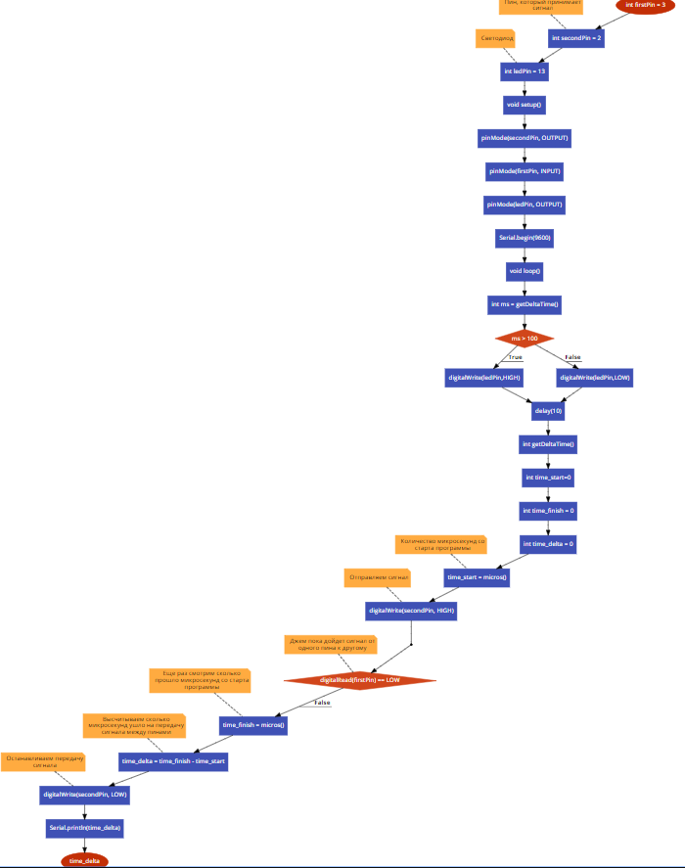
Топология + сокращённая блоксхема
HTML
Браузер
Ардуино
Вывод на экран

Slide 7
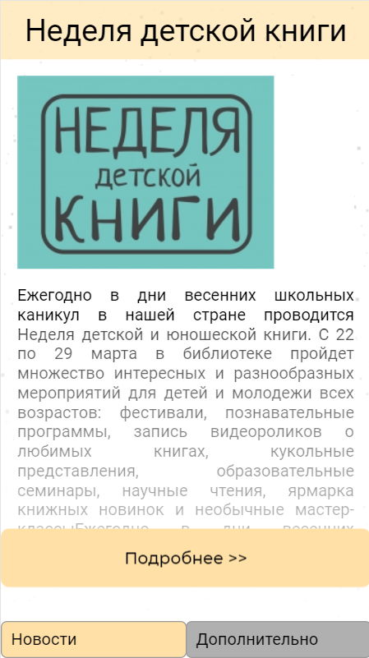
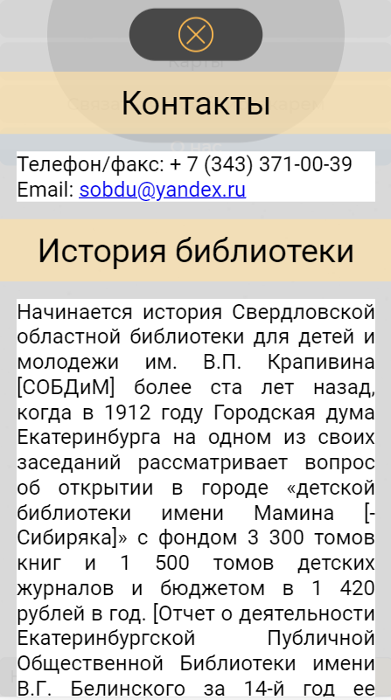
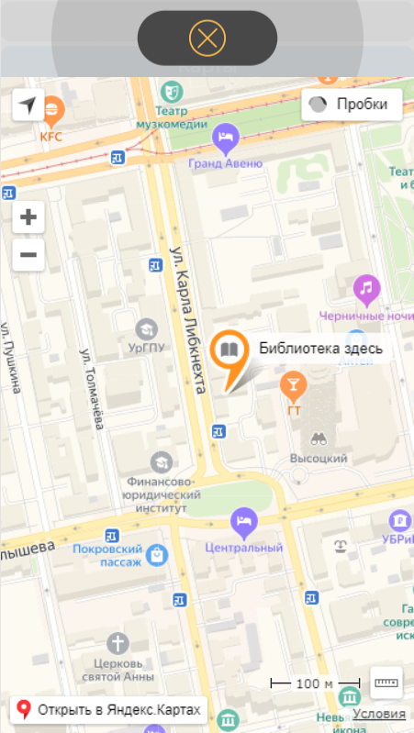
Прототип (мобильное приложение)

Slide 8
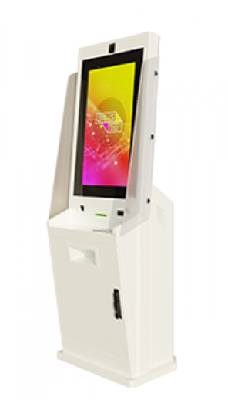

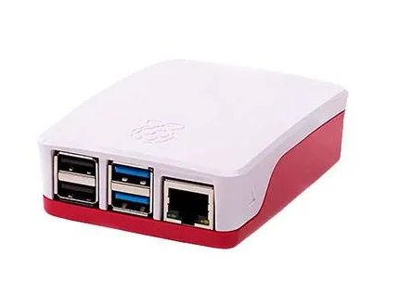
Прототип (тачскрин)

Slide 9
















Slide 10
Спасибо за внимание!!!

